Slide 1
Тема : Статистические показатели денежного обращения
План
1. Понятие и задачи статистики денежного обращения
2. Система показателей статистики денежного обращения
3. Статистические методы анализа и прогноза денежной массы и денежного обращения

Slide 2
В рыночной экономике денежные потоки и количество денег в экономической системе играют активную роль по отношению к материальному производству и являются важнейшим регулятором всех экономических процессов.
В развитой экономике вся масса денег, находящихся в хозяйственном обороте, включает в себя два базовых элемента:
наличные деньги;
безналичные деньги.
В плановой экономике движение денежных средств имеет второстепенное по сравнению с материальными потоками значение, а в рыночной экономике наоборот, денежные потоки играют ведущую роль, а роль товарных потоков ‑ вторична.

Slide 3
Экономическая теория является основой государственного регулирования денежного обращения, которое осуществляется путем законодательного закрепления денежной системы страны и реализации механизма денежно-кредитной политики.
Денежная система ‑ это форма организации денежного обращения в стране, сложившаяся исторически и закрепленная национальным законодательством.
Элементы денежной системы:
денежная единица/виды и порядок эмиссии наличных денег,
организация денежного обращения.

Slide 4
Денежно-кредитную политику можно рассматривать в двух аспектах.
В широком смысле функциями денежно-кредитной политики являются проведение денежной реформы, эмиссия наличных денежных знаков или выпуск долговых обязательств правительства.
В более узком смысле денежная политика включает только меры косвенного воздействия на денежное обращение.
В этом случае используются три основных инструмента:
изменение учетной ставки процента;
изменение норм обязательных резервов и экономических нормативов деятельности коммерческих банков;
объемы рефинансирования.

Slide 5
Объектом статистики денег и денежного обращения являются элементы денежной системы: официальная денежная единица, виды и порядок эмиссии денег, формы организации и методы регулирования денежного обращения.
Цель статистики денег и денежного обращения ‑ обеспечение органов денежно-кредитного регулирования достоверной информацией о состоянии денежной системы для разработки и реализации денежно-кредитной политики.
Предмет статистики денежного обращения ‑ количественная сторона массовых явлений в сфере денежного обращения, т.е. наблюдение, сводка и группировка данных о монетарных операциях в наличной и безналичной формах, а также анализ взаимосвязи количества денег в экономике и денежного оборота с реальными экономическими процессами ‑ производством, занятостью, доходами и ценами.

Slide 6
Основными задачами статистики денежного обращения являются:
исчисление размеров, структуры, динамики денежной массы и ее распределение по регионам и группам населения;
определение параметров наличной и безналичной эмиссии;
определение купюрного строения наличности;
выявление количественных параметров взаимосвязи денежного обращения с уровнем экономического развития и инфляции;
прогноз параметров денежного обращения и покупательной способности денег.

Slide 7
Информационной базой статистического исследования денежной массы и ее обращения являются данные ЦБ РФ, Минфина РФ, а также государственных статистических наблюдений.
Статистическая отчетность (совокупность информации о деятельности коммерческих банков, представленной ими в вышестоящие органы с определенной периодичностью) включает следующие функциональные блоки:
финансовая статистика;
финансовая отчетность;
денежно-кредитная статистика;
статистика платежного баланса;
статистика финансового рынка;
бюджетная статистика.

Slide 8
Значение показателей денежного обращения для определения уровня конъюнктуры, уровня жизни, занятости и их взаимосвязи можно проследить на примере системы текущего мониторинга и прогнозирования макроэкономических процессов в экономике России, разрабатываемой ЦБ РФ:

Slide 9
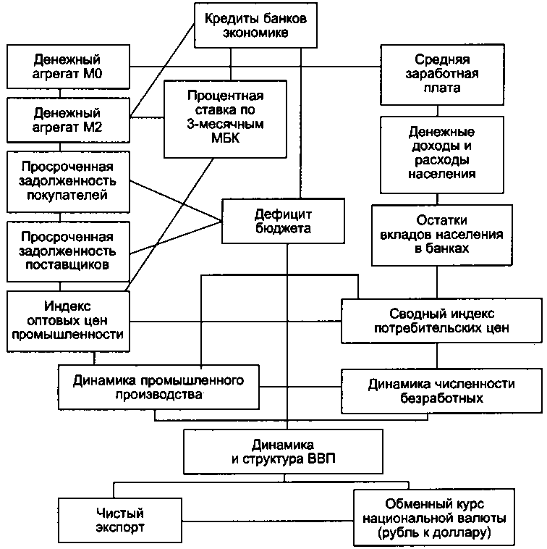
Рисунок ‑ Система текущего мониторинга и прогнозирования макроэкономических процессов в экономике России

Slide 10
Показатели статистики денег и денежного обращения составляют иерархическую систему, включающую три взаимосвязанных блока:
блок макроэкономических показателей, характеризующих связь денег и денежного оборота с реальным сектором экономики, динамику их изменения (макроэкономический блок);
блок, характеризующий виды ликвидных активов, которые в современной экономике могут использоваться в качестве денег, и показатели их количества в хозяйственном обороте (блок видов денег);
блок показателей денежной массы (денежных агрегатов).

Slide 11
Макроэкономический блок включает показатели, позволяющие оценить основные взаимосвязи денег и денежного обращения с реальным сектором экономики (показатели уравнения обмена), реальный уровень денежной массы и ее динамику, а также уровень национальной экономики по сравнению с другими странами (индикаторы международных сопоставлений). Это
номинальная денежная масса;
денежный оборот;
скорость обращения денег;
реальная денежная масса;
индекс номинальной и реальной денежной массы;
индекс скорости обращения;
уровень монетаризации экономики;
покупательная способность денег.

Slide 12
Блок видов денег позволяет классифицировать всю совокупность ликвидных активов, используемых как деньги, по степени их ликвидности и роли в денежном обороте и включает следующие показатели:
наличные деньги в обороте (наличная денежная масса);
наличные деньги вне банковской системы;
наличные деньги в кассах банков;
безналичная денежная масса;
денежный мультипликатор;
денежная база;
ценные бумаги в денежном обороте;
мировые деньги (международные ликвидные активы).

Slide 13
Блок показателей денежной массы характеризует различные подходы к исчислению денежной массы и включает:
1) Традиционную систему денежных агрегатов:
денежный агрегат МО;
денежный агрегат Ml;
денежный агрегат М2.
2) Систему агрегатов денежной массы по методологии МВФ:
«деньги»;
«квазиденьги»;
«широкие деньги».

Slide 14
В общей форме зависимость между количеством денег в экономике и объемом производства продукции (национальным продуктом) может быть выражена так называемым уравнением обмена:
где М ‑ номинальная денежная масса;
V ‑ скорость обращения денег;
ВВП ‑ валовой внутренний продукт;
VM ‑ денежный оборот.

Slide 15
Номинальная денежная масса (М) ‑ статическое количество денег в обращении или запас активов в ликвидной форме.
Скорость обращения денег (V) ‑ интенсивность движения денежных знаков при функционировании их в качестве средств обращения и средств платежа (число раз, которое каждый рубль денежной массы используется на приобретение готовых товаров и услуг за период времени).
Денежный оборот (VM) ‑ совокупность денежных операций за период времени, или поток денежной массы.
Учитывая, что величину ВВП можно представить как произведение уровня цен на реальный объем производства, уравнение обмена имеет следующий вид:
где Р ‑ уровень цен; G ‑ реальный объем производства
(количество произведенной продукции).

Slide 16
Представим уравнение обмена в следующем виде:
Показатель реальной денежной массы (M/P) отражает количество денег, необходимое для обеспечения реального уровня производства (G), и зависимость реального производства от величины денежной массы в долгосрочном периоде.
Уравнение обмена является теоретической основой расчета показателей, используемых для международных сопоставлений состояния денежного обращения в отдельных странах: покупательной способности национальной денежной единицы и уровня монетаризации экономики.

Slide 17
Покупательная способность национальной денежной единицы определяется исходя из уравнения обмена как
характеризует количество товаров, произведенных на 1 руб. денежной массы, или реальную покупательную способность национальной валюты.
Уровень монетаризации экономики ‑ запас денежной массы на 1 руб. валового внутреннего продукта, равный
является важнейшим индикатором состояния денежной сферы, так как его уровень можно оценить на основе международных сопоставлений.

Slide 18
Большое значение для анализа макроэкономических пропорций имеет анализ динамики показателей уравнения обмена ‑ индексов:
изменения скорости обращения,
номинальной и реальной денежной массы,
цен, покупательной способности рубля,
номинального и реального валового внутреннего продукта.
Анализ динамики макропоказателей денежного обращения можно провести, представив уравнение обмена в индексной форме
где I_{V} ‑ индекс скорости обращения денег;
I_{M} ‑ индекс номинальной денежной массы;
I_{p} ‑ индекс-дефлятор ВВП;
I_{q} ‑ индекс физического объема ВВП.

Slide 19
Всю совокупность ликвидных активов, используемых как деньги, по степени ликвидности можно классифицировать следующим образом:
наличные деньги ‑ абсолютно ликвидный актив (денежные знаки);
безналичные деньги (депозиты);
ценные бумаги;
мировые деньги (международные ликвидные активы).
Эмиссия наличных денег представляет собой выпуск в обращение, при котором увеличивается их масса. Решение об осуществлении эмиссии наличных денег и изъятии их из обращения принимается Советом директоров ЦБ РФ.
Наличный денежный оборот ‑ это движение наличных денег в процессе обращения товаров, оказания услуг и осуществления различных платежей.

Slide 20
При исчислении величины наличной денежной массы различают следующие показатели:
наличные деньги вне банковской системы;
наличные деньги в кассах банков;
все наличные деньги в обороте (сумма наличных денег вне банковской системы и в кассах банков).
Безналичный денежный оборот ‑ часть денежного оборота, в котором движение денег происходит в виде перечисления сумм со счета плательщика на счет получателя или путем взаимных требований, т.е. без участия наличных денег.
Между наличным денежным и безналичным обращением существует тесная и взаимная связь ‑ деньги постоянно переходят из одной формы в другую, и поэтому они неотделимы друг от друга и образуют единый денежный оборот страны.

Slide 21
Коэффициент 1/r получил в теории денежного обращения название денежный мультипликатор, а количество наличных денег, первоначально поступивших в банковскую систему, ‑ базовые деньги или денежная база.
Денежный мультипликатор (т) ‑ коэффициент, который служит мерой увеличения денежной массы в результате безналичной эмиссии (банковской эмиссии). Он показывает, во сколько раз денежная масса больше величины наличных денег в банковской системе.

Slide 22
Денежная база (Н) ‑ самостоятельный компонент денежной массы, который характеризует величину денежных средств, поступивших в систему коммерческих банков, и исчисляется двумя показателями:
денежная база в узком смысле включает наличные деньги в обращении (выпущенные ЦБ РФ без учета наличности в хранилищах ЦБ РФ);
денежная база в широком смысле включает наличные деньги в обращении плюс корреспондентские счета и обязательные резервы коммерческих банков в ЦБ РФ (наличные деньги в национальной валюте).

Slide 23
В настоящее время для характеристики величины денежной массы в статистике России используются две системы показателей:
первая - базируется на системе денежных агрегатов,
вторая ‑ на системе показателей, рассчитываемых по методологии МВФ.
Денежный агрегат ‑ показатель объема ликвидных финансовых активов, используемых в экономике в качестве денег.
Денежный агрегат М0 включает абсолютно ликвидные активы ‑ наличные деньги в обращении, выпущенные ЦБ РФ (без учета наличности в хранилищах ЦБ РФ), т.е. деньги граждан и предприятий в обращении (включая кассы предприятий нефинансового и финансового секторов экономики).

Slide 24
Денежный агрегат Ml = М0 + Средства на расчетных счетах предприятий и организаций + Средства Госстраха + Депозиты населения в сбербанках до востребования + Депозиты населения и предприятий в коммерческих банках.
Денежный агрегат М2 = Ml + Срочные депозиты населения в сберегательных банках.
Так как существует еще один вид ликвидных активов ‑ ценные бумаги, то, кроме вышеназванных агрегатов, для исчисления денежной массы рассчитывается денежный агрегат
М3 = М2 + Депозитные сертификаты + Облигации госзайма (краткосрочные казначейские ценные бумаги).

Slide 25
Статистический анализ параметров денежного обращения осуществляется по следующим направлениям:
статистический анализ денежного мультипликатора и скорости обращения денег;
анализ структуры и динамики денежной массы и ее влияние на уровень инфляции;
статистический анализ купюрного строения наличной денежной массы;
прогноз кассовых оборотов;
прогноз потребности в наличных деньгах на основе статистики доходов и расходов населения.

Slide 26
Денежный мультипликатор показывает, во сколько раз суммарное количество депозитов в банковской системе больше количества первоначально поступивших в систему базовых денег, и равен:
т = М / Н;
где т ‑ денежный мультипликатор;
М ‑ денежная масса;
Н ‑ денежная база.
В соответствии с экономической теорией мультипликатор является величиной, обратной норме резервирования:
т = 1 / r,
т.е. его можно определить исходя из величины нормы резервирования.

Slide 27
Если в качестве величины денежной массы принять агрегат М2, то
т = М2 / Денежная база.
Норма резервирования может быть исчислена как отношение суммы резервов ЦБ РФ к величине депозитов банковской системы:
r = Резервы / Депозиты.
Величина денежного мультипликатора, как тождественно равная обратной ей величине, определяется:
т = Депозиты/ Резервы.

Slide 28
Если значение денежной базы рассматривать в широком смысле, то фактическое значение т, определяемое как отношение денежной массы к денежной базе, можно представить в виде
Если обозначить соотношение наличности и депозитов, как
то величина денежного мультипликатора составит:
m = (1 + с) / (r + с).

Slide 29
Средняя норма резервирования по банковской системе в целом как средняя из индивидуальных норм резервирования, взвешенных по структуре вкладов различных видов (по структуре депозитов), исчисляется по формуле:
где r ‑ норма обязательного резервирования по i-му виду депозитов;
D ‑ средний размер вклада вида i;
d ‑ доля депозита вида i в общей величине депозитов:

Slide 30
На основе фактического значения средней нормы резервирования определяют фактическое значение денежного мультипликатора как обратную по отношению к норме резервирования величину:
где ‑ средний уровень норм резервирования.
Такой подход к исчислению денежного мультипликатора позволяет выявить степень влияния на динамику мультипликативного эффекта изменения норм резервирования и структуры вкладов:
I_{m} ‑ индекс денежного мультипликатора;
I_{r} ‑ индекс, обратный индексу нормы резервирования;
I_{d} ‑ индекс структурных сдвигов в депозитах.

Slide 31
Скорость обращения денег (V) как показатель интенсивности движения денежных средств является важнейшим фактором изменения денежного оборота.
Скорость обращения денег выражается двумя показателями, которые исчисляются на основе средней величины денежной массы и объема ВВП за период:
количеством оборотов денежной единицы
продолжительность одного оборота (в днях)

Slide 32
Так как для отражения денежной массы используется система денежных агрегатов, то скорость обращения, исчисленная соответственно по каждому из них, будет отражать скорость обращения различных видов ликвидных активов.
скорость обращения наличных денег (М0)
V = ВВП / М0;
скорость обращения денежной массы (М2)
V = ВВП / М2.

Slide 33
Важное значение для изучения скорости обращения денежной массы имеет анализ скорости обращения наличных денег. Выделяя этот агрегат из денежной массы, получают следующую модель скорости обращения денежной массы:
или
где d ‑ доля наличных денег в денежной массе;
‑ скорость обращения наличных денег.
Абсолютный прирост совокупной скорости обращения денежной массы, обусловленный изменением скорости обращения агрегата М0 можно определить как
Влияние второго фактора, т.е. доли этого параметра в денежной массе, можно рассчитать по формуле

Slide 34
Купюрное строение может быть определено как по сумме банкнот, так и по количеству купюр. По количеству купюрное строение определяется долей количества денежных единиц номинала N в общем количестве денежных знаков:
где N ‑ достоинство денежной единицы (номинал);
m ‑ сумма банкнот (монет) номинала N;
f ‑ количество денежных единиц номинала N.
Под купюрным строением понимается доля отдельных видов денежных знаков в общей величине наличных денег. Взаимосвязь номинала денежной единицы, ее количества и суммы выражается формулой

Slide 35
По сумме купюрное строение определяется долей суммы банкнот номинала в общей величине наличной денежной массы:
Динамику купюрного строения денег и тенденции его изменения можно получить на основе данных о средней купюрности, рассчитанной по формуле средней арифметической взвешенной:

